Slide 1


ChatGPT x Colab 打造聊天機器人
【茶米老師迎接 2023 快閃直播趴】
講義連結 https://reurl.cc/yma2VM
會議連結
https://meet.google.com/wgq-tatu-byb
茶
米
老
師
教
室
。
黃
信
溢

Slide 2



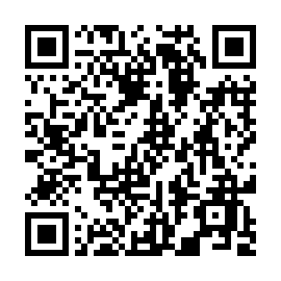
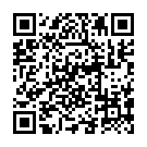
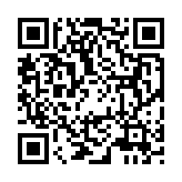

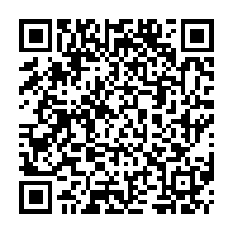
茶米老師教室 Facebook粉絲專頁
茶米老師教室 LINE 官方帳號
茶米老師教室 YouTube頻道
黃信溢 茶米老師教室
edreamer@gmail.com http://www.facebook.com/edreamertw
http://www.youtube.com/edreamertw
資訊教育初學特訓班 Facebook社團

Slide 3
課程內容
ChatGPT與OpenAI
認識 ChatGPT
申請 OpenAI 帳號及服務
Colab+ChatGPT實戰
用 Colab 連接 OpenAI API
用 Gradio 製作 Chat APP
Agenda

Slide 4
ChatGPT 與 OpenAI
用 Colab 打造 ChatGTP 聊天機器人

Slide 5
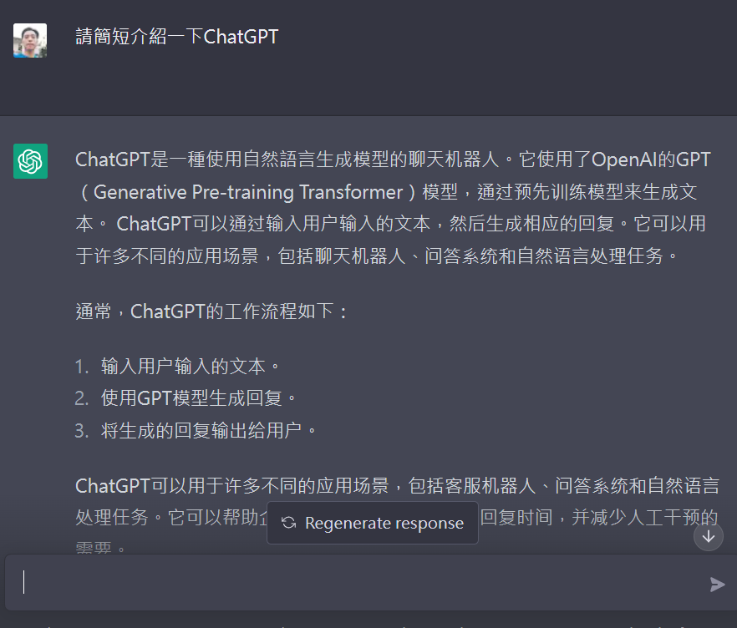
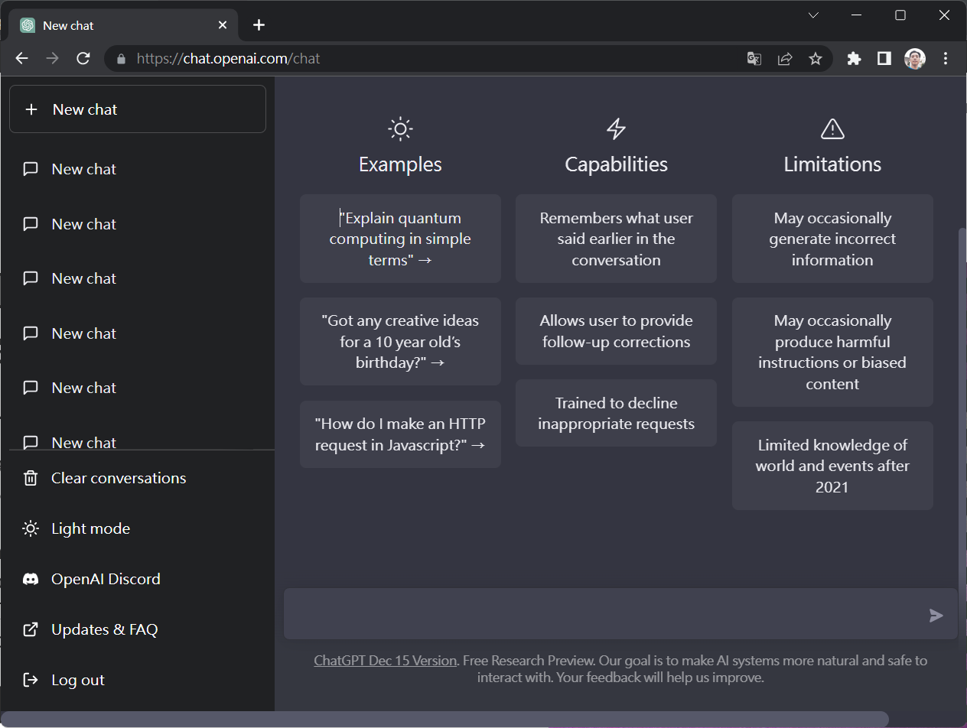

認識 ChatGPT
https://openai.com/blog/chatgpt/
Try https://chat.openai.com/
註冊帳號
讓ChatGPT自我介紹

Slide 6
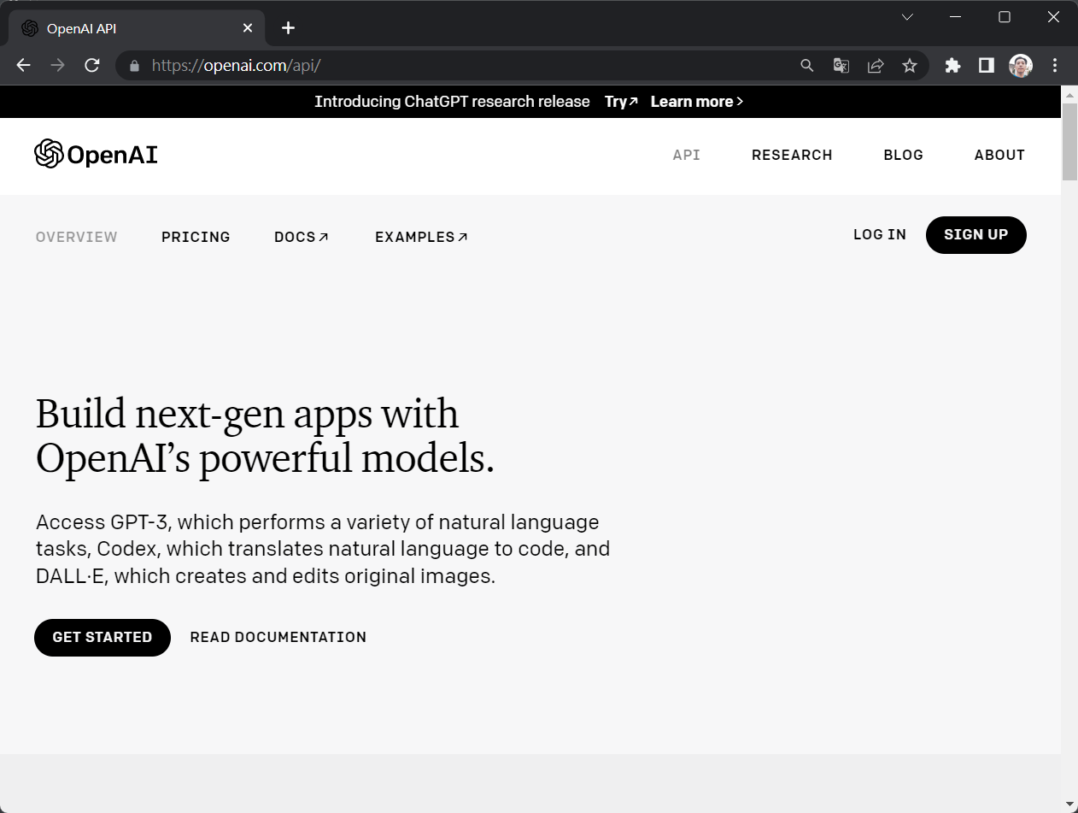
申請 OpenAI 帳號及服務
https://openai.com/api/
註冊與檢視帳號
取得 API Key
了解收費方式
檢視目前用量
測試 OpenAI 功能
QuickStart
Playground

Slide 7
Colab+ChatGPT實戰
用 Colab 打造 ChatGTP 聊天機器人

Slide 8
用 Colab 連接 OpenAI API
https://openai.com/api
!pip install openai
import openai
openai.api_key = "你的API Key"
response = openai.Completion.create(
model="text-davinci-003",
prompt="你的問題",
temperature=0.7,
max_tokens=256,
top_p=1,
frequency_penalty=0,
presence_penalty=0
)
def askchatgpt(Question):
response = openai.Completion.create(
model="text-davinci-003",
prompt=Q,
temperature=0.7,
max_tokens=256,
top_p=1,
frequency_penalty=0,
presence_penalty=0
)
return response['choices'][0]['text'].lstrip()

Slide 9

用 Gradio 製作 Chat APP
!pip install gradio
#create interface object
gui = gr.Interface(fn=askchatgpt, #callable function
inputs="text", #input format
outputs="text") #output format
#display the interface
gui.launch()

Slide 10
感謝您的參與
會議回饋及補課表單
https://forms.gle/q6FdQ7MTkRGxmL5Y9
黃信溢 茶米老師教室
edreamer@gmail.com
http://www.facebook.com/edreamertw
http://www.youtube.com/edreamertw

